Slide 1
Деятельность НМЦ ГССО и перспективы развития эталонной базы филиала УНИИМ
Докладчик - Е.П. Собина,
д.т.н., директор филиала
Докладчик - Е.П. Собина,
д.т.н., директор филиала

Slide 2
Положение
О ГОСУДАРСТВЕННОЙ СЛУЖБЕ СТАНДАРТНЫХ ОБРАЗЦОВ
СОСТАВА И СВОЙСТВ ВЕЩЕСТВ И МАТЕРИАЛОВ
Постановление Правительства Российской Федерации
от 2 ноября 2009 г. N 884
Задачи государственной службы стандартных образцов состава и свойств веществ и материалов (ГССО)
1
2
Анализ и прогнозирование потребностей в СО, разработка программ создания СО.
Ведение разделов Федерального информационного фонда по обеспечению единства измерений, содержащих сведения об утвержденных типах СО, нормативные правовые акты Российской Федерации, нормативные и технические документы по вопросам разработки, испытаний и применения СО.
3
4
Участие в международном сотрудничестве по вопросам разработки, испытания и внедрения СО.
Разработка, испытание и внедрение СО, предназначенных для воспроизведения, хранения и передачи характеристик состава или свойств веществ и материалов, выраженных в значениях единиц величин, допущенных к применению в Российской Федерации.
5
Разработка технических и методических документов, устанавливающих применение СО в промышленном производстве и научно-технической деятельности.

Slide 3
Динамика создания и утверждения новых типов СО с начала ведения Реестра утвержденных типов стандартных образцов
Общее количество 13494 типа СО

Slide 4
Количество утвержденных и продленных типов СО

Slide 5
Утвержденные типы стандартных образцов (действующие типы СО на 27.01.2025 г.)
действующих 4967 типов СО
общее количество 13494 типа СО

Slide 6
Организации - производители стандартных образцов (действующие типы СО на 27.01.2025 г.)
действующих 4967 типов СО
253 организаций - производителей СО
* Организации выпускающие менее 20 типов СО на графике не представлены

Slide 7
Общее количество действующих утвержденных типов СО состава и свойств веществ и материалов, зарегистрированных в Реестре утвержденных типов СО (по состоянию на 27.01.2025 г.) действующих 4967 типов СО
Общее количество действующих утвержденных типов СО в области нефтяной, нефтеперерабатывающей и газовой промышленности, зарегистрированных в Реестре утвержденных типов СО (по состоянию на 27.01.2025 г.)
1122 типа СО

Slide 8
Распределение по объекту измерений СО состава и свойств нефти и нефтепродуктов, СО состава газов и газовых смесей
(по состоянию на 27.01.2025 г.)

Slide 9
Организации-производители выпускающие СО
для нефтяной и нефтеперерабатывающей промышленности
(по состоянию на 27.01.2025 г.)

Slide 10
Организации-производители выпускающие СО для газодобывающей и газоперерабатывающей промышленности (по состоянию на 27.01.2025 г.)
Notes:
ВНИИМС пока не переоформил, поэтому во всех справках пока числится по старому

Slide 11
Распределение по способу аттестации СО
для нефтяной и нефтеперерабатывающей промышленности
(по состоянию на 27.01.2025 г.)
ПРОБЛЕМА!
??? Часть ГСО в области нефтеперерабатывающей промышленности разработаны и испытаны по результатам межлабораторного эксперимента по стандартизованным методам, которых нет в ФИФ ОЕИ.

Slide 12
Распределение по способу аттестации СО для газодобывающей и газоперерабатывающей промышленности (по состоянию на 27.01.2025 г.)

Slide 13
СО утвержденные в 2024 г для области применения нефтяная и нефтеперерабатывающая промышленность
Номер ГСО | Наименование | Производитель
ГСО 12425-2024 | СО массовой доли золы (зольности) в нефтепродуктах (ЗЛ-0,1-ЭК) | ООО "ЭКРОСХИМ"
ГСО 12426-2024 | СО массовой доли золы (зольности) в нефтепродуктах (ЗЛ-0,02-ЭК) | ООО "ЭКРОСХИМ"
ГСО 12427-2024 | СО массовой доли золы (зольности) в нефтепродуктах (ЗЛ-0,003-ЭК) | ООО "ЭКРОСХИМ"
ГСО 12429-2024 | СО массовой доли серы в дизельном топливе (СДТ-М-ЭК) | ООО "ЭКРОСХИМ"
ГСО 12430-2024/ ГСО 12438-2024 | СО массовой доли серы в дизельном топливе (набор СДТ-ЭК) | ООО "ЭКРОСХИМ"
ГСО 12451-2024 | СО массовой доли висмута в минеральном масле (Bi-MC) | ООО "МЕДКОНСАЛТ"
ГСО 12455-2024 | СО массовой доли серы в нефтепродуктах (СО СН-ПА-4) | ООО "Петроаналитика"
ГСО 12479-2024 | СО детонационной стойкости (октанового числа) бензинов (ОЧ-92-ЭК) | ООО "ЭКРОСХИМ"
ГСО 12480-2024 | СО детонационной стойкости (октанового числа) бензинов (ОЧ-95-ЭК) | ООО "ЭКРОСХИМ"
ГСО 12481-2024 | СО детонационной стойкости (октанового числа) бензинов (ОЧ-98-ЭК) | ООО "ЭКРОСХИМ"
ГСО 12509-2024 | СО состава раствора палладия | ФГБУ "ВНИИОФИ"
ГСО 12524-2024 | СО открытой пористости и газопроницаемости горных пород (имитатор) (СО ОПГП 1 УНИИМ-КОРТЕХ) | УНИИМ - филиал ФГУП "ВНИИМ им.Д.И. Менделеева"
ГСО 12540-2024 | СО состава многокомпонентного раствора ароматических углеводородов (бензол, толуол, этилбензол, о-ксилол, м-ксилол, п-ксилол) (6ЛОС-ВНИИМ) | ФГУП "ВНИИМ им.Д.И.Менделеева"
ГСО 12541-2024 | СО состава многокомпонентного раствора ароматических углеводородов (бензол, толуол, этилбензол, о ксилол, м-ксилол, п-ксилол, мезитилен, кумол, псевдокумол) (9ЛОС-ВНИИМ) | ФГУП "ВНИИМ им.Д.И.Менделеева"
ГСО 12542-2024 | СО состава кумола (Км-ВНИИМ) | ФГУП "ВНИИМ им.Д.И.Менделеева"
ГСО 12543-2024 | СО состава псевдокумола (псКм-ВНИИМ) | ФГУП "ВНИИМ им.Д.И.Менделеева"
ГСО 12569-2024 | СО массовой доли воды в органической жидкости (ВФ-01-СХ) | ООО "СпектроХим"
ГСО 12570-2024 | СО массовой доли воды в органической жидкости (ВФ-02-СХ) | ООО "СпектроХим"
ГСО 12571-2024 | СО массовой доли воды в органической жидкости (ВФ-03-СХ) | ООО "СпектроХим"

Slide 14
СО утвержденные в 2024 г для области применения нефтяная и нефтеперерабатывающая промышленность
Номер ГСО | Наименование | Производитель
ГСО 12572-2024 | СО массовой доли воды в органической жидкости (ВФ-04-СХ) | ООО "СпектроХим"
ГСО 12711-2024/ ГСО 12715-2024 | СО открытой пористости и газопроницаемости горных пород (имитаторы) (набор СО ПГ) | УНИИМ - филиал ФГУП "ВНИИМ им.Д.И. Менделеева"
ГСО 12735-2024 | СО состава моноэтаноламина (Мэа-ВНИИМ) | ФГУП "ВНИИМ им.Д.И.Менделеева"
ГСО 12739-2024 | СО изотопного состава этанола (кукуруза) | ФГУП "ВНИИМ им.Д.И.Менделеева"
ГСО 12740-2024 | СО изотопного состава этанола (пшеница) | ФГУП "ВНИИМ им.Д.И.Менделеева"
ГСО 12741-2024 | СО изотопного состава этанола (свекла сахарная) | ФГУП "ВНИИМ им.Д.И.Менделеева"
ГСО 12742-2024 | СО изотопного состава этанола синтетического | ФГУП "ВНИИМ им.Д.И.Менделеева"
ГСО 12746-2024 | СО удельной электрической проводимости жидкости (УЭП-10) | ФГУП "ВНИИМ им.Д.И.Менделеева"
ГСО 12765-2024 | СО давления насыщенных паров нефти (СО ДНПН-НИИТН) | ООО "НИИ Транснефть"
ГСО 12766-2024 | СО массовой доли механических примесей в нефти (СО МПН-НИИТН) | ООО "НИИ Транснефть"
ГСО 12767-2024 | СО плотности нефти (СО ПН-НИИТН) | ООО "НИИ Транснефть"
ГСО 12768-2024 | СО массовой доли серы в нефти (СО СН-НИИТН) | ООО "НИИ Транснефть"
ГСО 12769-2024 | СО фракционного состава нефти (СО ФСН-НИИТН) | ООО "НИИ Транснефть"
ГСО 12770-2024 | СО массовых долей органических хлоридов и парафинов в нефти (СО ХОСПН-НИИТН) | ООО "НИИ Транснефть"
ГСО 12771-2024 | СО массовой концентрации хлористых солей и массовой доли воды в нефти (СО ХСВН-НИИТН) | ООО "НИИ Транснефть"
ГСО 12790-2024 | СО давления насыщенных паров нефти и нефтепродуктов (ДНП-100-ЭК) | ООО "ЭКРОСХИМ"

Slide 15
СО утвержденные в 2024 г для области применения газовая промышленность
Номер ГСО | Наименование | Производитель
ГСО 12417-2024 | СО изотопного состава криптона (ИСК-ВНИИМ-ЭС) | ФГУП "ВНИИМ им.Д.И.Менделеева"
ГСО 12445-2024 | СО состава искусственной газовой смеси, содержащей метан (СН₄-ГТТ-1) | ООО "Газпром трансгаз Томск"
ГСО 12735-2024 | СО состава моноэтаноламина (Мэа-ВНИИМ) | ФГУП "ВНИИМ им.Д.И.Менделеева"
Notes:
В основном в газовые смеси вносят изменения в описание типа расширяя перечень компонентов внутри уже утвержденного типа (было 38 строк, стало 900), новых действительно мало.

Slide 16
ОКР «Суверенитет». Цель и планируемые результаты
Цель - разработка и выпуск комплексов СО и мер для удовлетворения потребностей народного хозяйства (пищевая и легкая промышленность, нефтехимия, агропромышленный комплекс, охрана окружающей среды и т.д.) в различных областях измерений и достижение на этой основе технологического (метрологического) суверенитета РФ.
Планируемые к разработке СО
СО состава летучих органических соединений – 10 типов
СО состава алкилкарбонатов – 6 типов
СО состава искусственных подсластителей – 5 типов
СО состава пестицидов (азотсодержащих, пиретроидов, неоникатиноидов) - 17 типов
СО состава органических кислот – 4 типа
СО состава нитрозоаминов – 4 типа
СО состава прочих органических компонентов – 2 типа
СО изотопного состава углерода, кислорода, водорода – 9 типов
СО состава газовых смесей в баллонах под давлением – 6 типов
СО состава ДНК – 6 типов
СО удельной электрической проводимости жидкостей – 8 типов
СО состава неорганических элементов, ионов и компонентов – 32 типов
СО состава водной суспензии черного углерода (комплект) - 1 тип
СО состава и свойств для фотометрии/спектрофотометрии – 4 типа
СО состава биохимических материалов – 13 типов
СО состава прочих компонентов – 2 типа
Планируемые к разработке меры
Меры размеров частиц в водной среде – 10 типов
Меры дзета-потенциала частиц в жидкости – 6 типов
Меры счетной концентрации частиц в воде – 10 типов
Меры счетной концентрации частиц в масле – 11 типов
Меры для фотометрии/спектрофотометрии (оптической плотности, волновых чисел рамановских сдвигов, длин волн и интенсивности флуоресценции) – 4 типа
Меры для микроэлектроники (толщины оптических покрытий) – 2 типа
Итого – 43 типа СИ
Итого – 138 новых типов СО, из них 24 типа разрабатывает УНИИМ
16

Slide 17
Сведения о работах в области стандартизации
Вступил в силу
с 01 декабря 2021 г.
ГОСТ Р ИСО 17034-2020 Общие требования к компетентности производителей стандартных образцов
Отменены решениями МГС.
Инициирована отмена на территории РФ
РМГ 52–2002 ГСИ. Общие методические рекомендации по применению положений ГОСТ 8.315–97 при разработке и применении стандартных образцов;
Пересмотр – актуализация алгоритмов
ГОСТ ИСО Гайд 35 Стандартные образцы – Руководство по характеризации и оцениванию однородности и стабильности – Работы приостановлены
РМГ 53–2002 ГСИ. Стандартные образцы. Оценивание метрологических характеристик с использованием эталонов и образцовых средств измерений;
РМГ 55–2002 ГСИ. Стандартные образцы состава чистых органических веществ. Методы аттестации. Основные положения;
РМГ 56–2002 ГСИ. Комплекты стандартных образцов состава веществ и материалов. Методика взаимного сличения.
ГОСТ 8.531 ГСИ. Стандартные образцы состава монолитных и дисперсных материалов. Способы оценивания однородности
Р 50.2.031 ГСИ. Стандартные образцы состава и свойств веществ и материалов. Методика оценивания характеристики стабильности
ГОСТ 8.532 ГСИ. Стандартные образцы состава веществ и материалов. Межлабораторная метрологическая аттестация.
Перевод международных стандартов на русский язык и официальная регистрация перевода
ISO 33401 Стандартные образцы. Содержание сертификатов, этикеток и сопроводительной документации (Reference materials — Contents of certificates, labels and accompanying documentation)
ISO 33403 Стандартные образцы. Требования и рекомендации по применению (Reference materials — Requirements and recommendations for use)
ISO 33407 Руководство по производству сертифицированных стандартных образцов чистых органических веществ (Guidance for the production of pure organic substance certified reference materials)

Slide 18
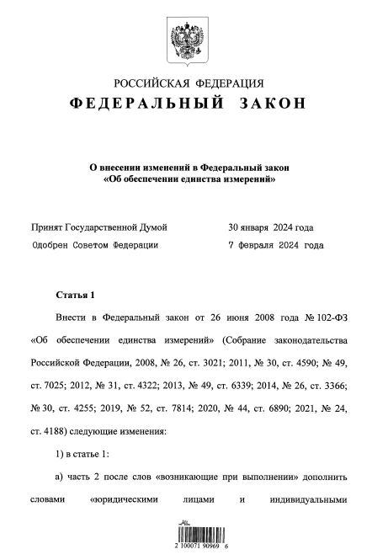
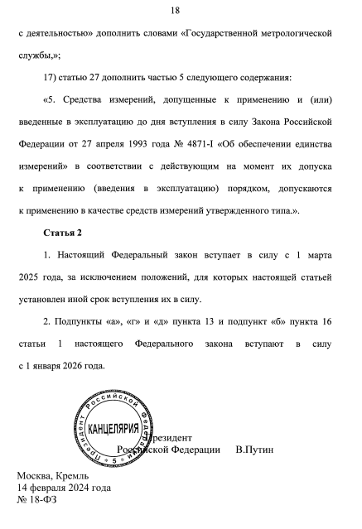
Федеральный закон № 18-ФЗ О внесении изменений в Федеральный закон "Об обеспечении единства измерений"
Статья 5, часть 1
Измерения, относящиеся к сфере государственного регулирования обеспечения единства измерений, должны выполняться по первичным референтным методикам (методам) измерений, референтным методикам (методам) измерений и другим аттестованным методикам (методам) измерений, сведения о которых внесены в Федеральный информационный фонд по обеспечению единства измерений, с применением средств измерений утвержденного типа, прошедших поверку. В первичных референтных методиках (методах) измерений, референтных методиках (методах) измерений и других аттестованных методиках (методах) измерений в качестве данных о физических константах и свойствах веществ и материалов должны использоваться стандартные справочные данные. В случае отсутствия стандартных справочных данных допускается использование данных о физических константах и свойствах веществ и материалов, принятых международными организациями с участием Российской Федерации. Результаты измерений должны быть выражены в единицах величин, допущенных к применению в Российской Федерации.
Notes:
Выделила изменения в статью 5, которые вызывают наибольшие опасения. ГОСТы по которым работает нефтянка и аттестуют СО МЛЭ не внесены в ФИФ, в нефтянке много внесистемных величин (октановое число, кислотность мгКОН/см3 и тд)

Slide 19
Приказ Минпромторга России от 28.08.2020 г. № 2905 (изменения) (проект с 1 марта 2025 г.)
Основные нововведения:
Сведения о прослеживаемости аттестованных значений СО;
Внесение изменений на основе заключений метрологической экспертизы;
При продлении. Заключение метрологической экспертизы с рекомендациями о продлении и не продлении срока действия утвержденного типа;
Тип СО или СИ утверждается и прекращает свое действие по решению Росстандарта.
Тип СО или СИ прекращает свое действие на основании решения суда или по заявлению правообладателя .
Notes:
Тоже среди всех изменений выделила только те, что вызывают опасение в условиях изменения 102 ФЗ.

Slide 20
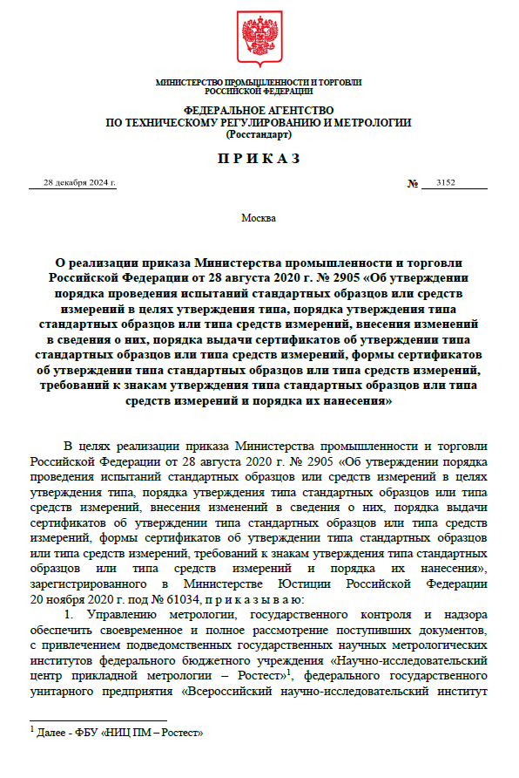
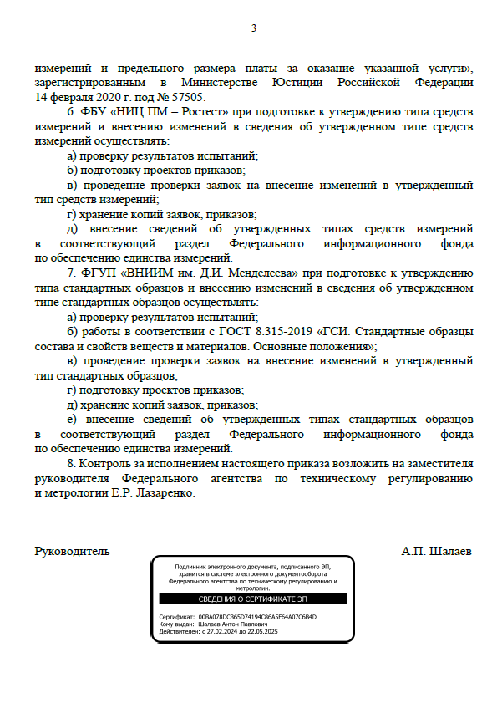
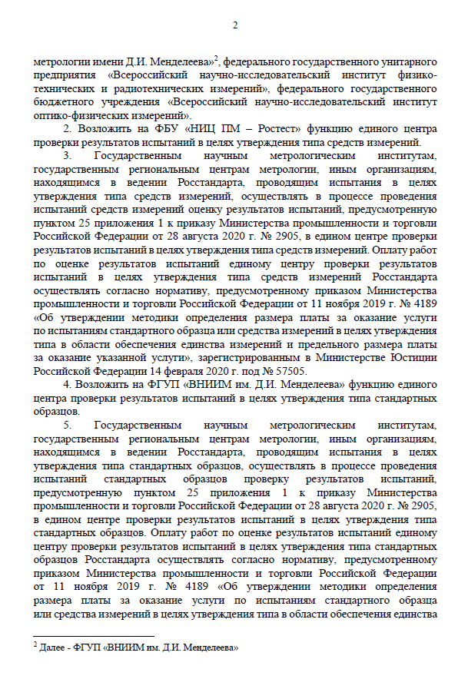
Приказ Федерального агентства по техническому регулированию и метрологии (Росстандарт)
от 28.12.2024 № 3152
Возложить на
ФГУП «ВНИИМ им. Д.И. Менделеева» функцию единого центра проверки результатов испытаний в целях утверждения типа стандартных образцов.
Возложить на ФБУ «НИЦ ПМ – Ростест» функцию единого центра проверки результатов испытаний в целях утверждения типа средств измерений

Slide 21
Сведения об аккредитации и признании СМК филиала
Аккредитация в НСА
Калибровка СИ ISO/IEC 17025
COOMET
Оценка соответствия
Обеспечение единства измерений
Поверка СИ
Калибровка СИ
Испытания СИ в целях утверждения типа
Испытания СО в целях утверждения типа
Аттестация методик измерений и метрологическая экспертиза
RA.RU. 11AЮ42
Провайдер МСИ
Производство ССО в соответствии с ISO 17034
Признание СМК филиала со стороны форума качества
66 поз.ОА
RA.RU. 430158
152 поз.ОА
177 поз.ОА
129 поз.ОА
102 поз.ОА
10 поз.ОА
Орган по сертифика-ции
60 поз.ОА
RA.RU. 311473
RA.RU. 311975
RA.RU. 31137
POCC RU.0001. 310442
RA.RU. 311866
QSF–R79
QSF–R80

Slide 22
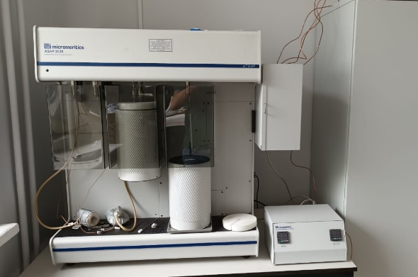
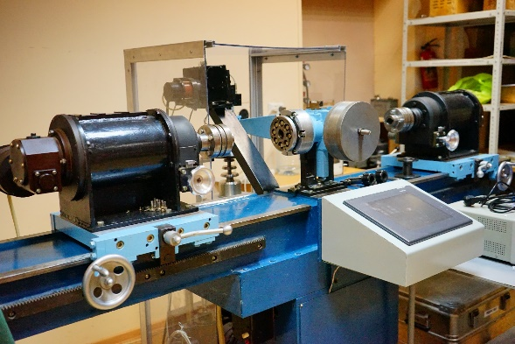
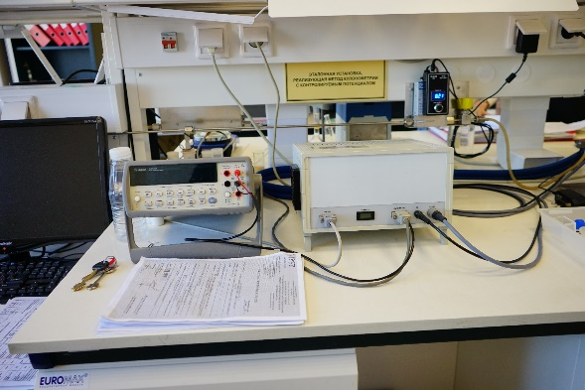
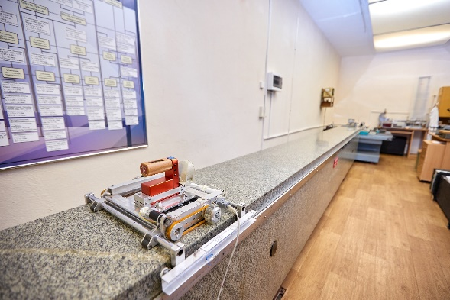
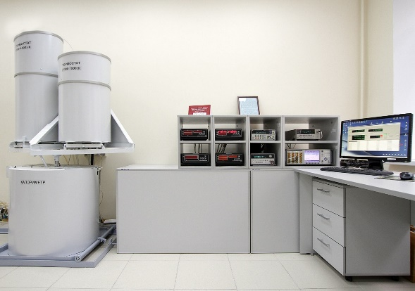
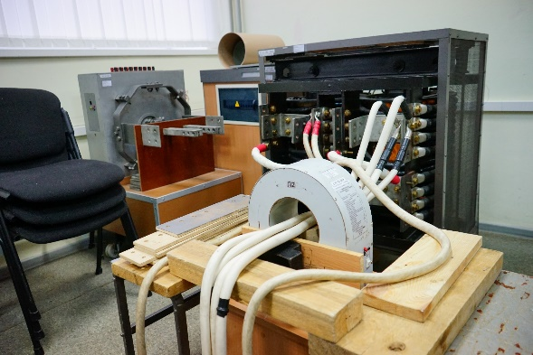
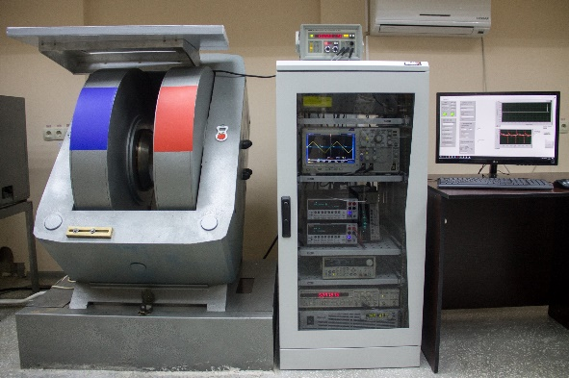
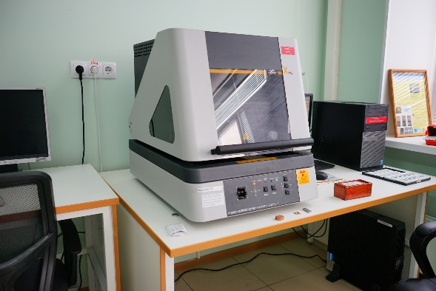
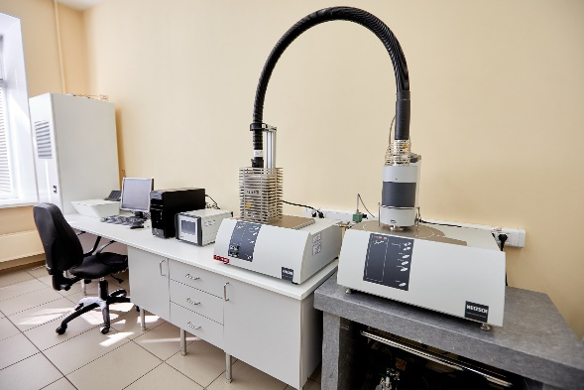
Эталонная база
ГЭТ 210
2019
ГЭТ 149
2010
ГЭТ 176
2019
ГЭТ 130
2019
ГЭТ 67
2013
ГЭТ 152
2018
ГЭТ 198
2017
ГЭТ 168
2015
ГЭТ 173
2017

Slide 23
Эталонная база филиала УНИИМ
ГПЭ | Основные области применения (востребованность)
ГЭТ 67-2013 | Авиационная и химическая промышленность, организации МЧС, металлургия, энергетика и медицина
ГЭТ 130-2019 | Предприятия ВПК (например, измерения прямолинейности каналов артиллерийских стволов), станкостроения (измерения прямолинейности станин и направляющих станков и оборудования), транспортного машиностроения (прямолинейность рельсов), геолого-разведывательных и горнодобывающих предприятиях (прямолинейность буровых штанг и труб)
ГЭТ 149-2023 | Диапазон малых значений крутящего момента силы востребован на предприятиях приборостроения, «Росатома», «Роскосмоса», в точной механике, здравоохранении. В остальном диапазоне эталон востребован в энергетике (турбины), транспорте, судостроении
ГЭТ 152-2023 | Электроэнергетика. Промышленность (электрометаллургия, электрохимия, электросварка, электротранспорт)
ГЭТ 168-2015 | Предприятия Госкорпорации «Росатом» и Госкорпорации «Роскосмос», энергетика, химическая промышленность, металлургия
ГЭТ 173-2017 | Контроль влажности древесины, зерна при хранении и переработке, твердого минерального топлива. Контроль качества и безопасности при перевозке минеральных удобрений. Контроль качества и безопасности пищевых продуктов. Идентификация и проверка чистоты фармацевтических субстанций и химических реактивов. Технологический контроль руд и концентратов черных и цветных металлов
ГЭТ 176-2019 | Охрана окружающей среды, химическая, пищевая, фармацевтическая, электронная промышленность.
ГЭТ 198-2017 | Предприятия чёрной металлургии и электротехнической промышленности, производители и потребители электротехнической стали и постоянных магнитов
ГЭТ 210-2019 | Газо/нефте добыча, геологическая разведка месторождений. Производство катализаторов и сорбентов
ГЭТ 140-84 | Контроль и исследование процессов, протекающих в двигателях внутреннего сгорания, компрессорах, насосах, при обработке различных материалов давлением, в химических производствах.
Всего 10 ГПЭ, средний возраст 6,6 лет (без учета ГЭТ 140).
Notes:
Средний возраст 9 лет, без учета ГЭТ 140 – 5,6 года
После совершенствования в 2022 – 7,3 и 3,9 соответственно

Slide 24
Научное развитие филиала. Совершенствование эталонной базы
2023-2025 г.:
ГЭТ 173-2017 Государственный первичный эталон единиц массовой доли, массовой (молярной) концентрации воды в твердых и жидких веществах и материалах (включение установки на основе ГХ для измерения воды в фармацевтических субстанциях);
ГЭТ 176-2019 Государственный первичный эталон единиц массовой (молярной, атомной) доли и массовой (молярной) концентрации компонентов в жидких и твердых веществах и материалах на основе кулонометрии (обеспечение непрерывного диапазона измерений по массовой доле путем совершенствования эталонных установок на основе кулонометрии, а также включение в состав установок, реализующих методы ионной хроматографии, атомно-эмиссионной спектрометрии);
ГЭТ 198‑2017 единиц мощности магнитных потерь, магнитной индукции постоянного магнитного поля в диапазоне от 0,1 до 2,5 Тл и магнитного потока в диапазоне от 1·10⁻⁵ до 3·10⁻² Вб (возможность воспроизводить и передавать единицу магнитной индукции образцам магнитных материалов в диапазоне от 0,1 до 2,0 Тл при частоте перемагничивания от 50 до 2∙10⁴ Гц.)
ГЭТ 210-2019 единиц удельной адсорбции газов, удельной поверхности, удельного объема пор, размера пор, открытой пористости и коэффициента газопроницаемости твердых веществ и материалов. (Расширение диапазона воспроизведения коэффициента газопроницаемости на 4 порядка в область низких значений от 1·10⁻³ до 1·10⁻⁷ мкм²) .

Slide 25
Актуальность совершенствования ГЭТ 176 обусловлена
необходимостью повышения производительности работ на ГЭТ 176 и масштабированием работ по выпуску стандартных образцов состава чистых химических веществ и их растворов – носителей единиц величин, воспроизводимых ГЭТ 176, которые позволяют обеспечить метрологическую прослеживаемость результатов измерений в соответствии с требованиями №102-ФЗ «Об обеспечении единства измерений» и международного стандарта ИСО/МЭК 17025 «Общие требования к компетентности испытательных и калибровочных лабораторий», в связи с продолжающимся ростом спроса на данные СО;
необходимостью обеспечения неразрывного диапазона воспроизведения единицы массовой доли компонентов в жидких и твердых веществах и материалах (в настоящий момент существует разрыв в 2 порядка, т.к. ГЭТ 176-2019 обеспечивает воспроизведение единицы массовой доли компонентов в диапазоне от 1·10⁻⁶ % до 1·10⁻² % и от 1,000 % до 100,000 %). Это необходимо для обеспечения прослеживаемости аттестованных значений стандартных образцов состава веществ, материалов, растворов веществ, в том числе многокомпонентных, с помощью участия ГЭТ 176 в работах по испытаниям в целях утверждения типа новых СО, разрабатываемых в том числе в целях импортозамещения СО зарубежных производителей, прекративших поставки СО в РФ;
необходимостью обновления части измерительного оборудования, входящего в состав ГЭТ 176-2019 и выработавшего ресурс, заложенный изготовителем.

Slide 26
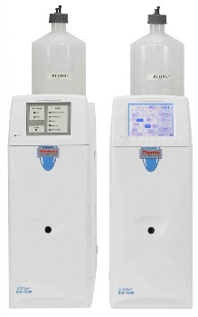
Сводные результаты исследований метрологических характеристик новой эталонной установки, реализующей метод ионной хроматографии, включаемой в состав ГЭТ 176, и сопоставление с требованиями ТЗ
Наименование характеристики | Единица
 | Массовая доля, % |  |  | Массовая концентрация, г/дм³ |  |  | Молярная концентрация, моль/дм³
 | до | после |  | до | после |  | до | после
 |  |  |  |  |  |  |  | по ТЗ | получено фактически
 |  | по ТЗ | получено фактически |  | по ТЗ | получено фактически
Диапазон | - | от 1·10⁻⁴ до 100 | 1,5·10⁻⁶ до 100 | - | от 1·10⁻³ до 1,0 | от 1,5·10⁻⁵ до 13,2 | - | от 3·10⁻⁶ до 0,03 | от 3·10⁻⁶ до 0,03
Относительная стандартная неопределенность типа А, % | - | от 20 до 0,5 | от 6,1 до 0,2 | - | от 20 до 0,5 | от 6,1 до 0,2 | - | от 20 до 0,5 | от 6,1 до 0,2
Относительная стандартная неопределенность типа В, % | - | от 6,6 до 0,8 | от 1,5 до 0,8 | - | от 6,6 до 0,8 | от 1,5 до 0,8 | - | от 6,6 до 1,5 | от 1,5 до 0,8

Slide 27
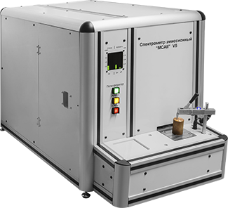
Метрологические характеристики новой эталонной
установки, реализующей метод атомно-эмиссионной
спектрометрии, включаемой в состав ГЭТ 176
Назначение ЭУ АЭС - исследования однородности монолитных металлических образцов
Наименование характеристики | Значение
 | до | после
Спектральный диапазон | - | от 178 до 408 нм
относительное СКО среднего значения выходного сигнала (при массовой доле компонента не менее 1 %), не более | - | 0,5 %
стандартная неопределенность типа А значения выходного сигнала (при массовой доле компонента не менее 1 %), не более | - | 0,5 %

Slide 28
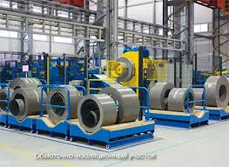
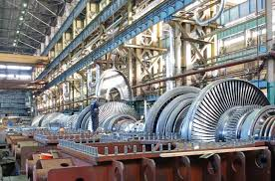
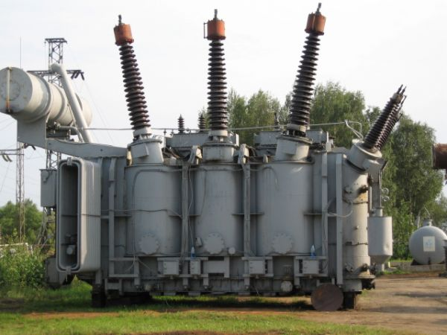
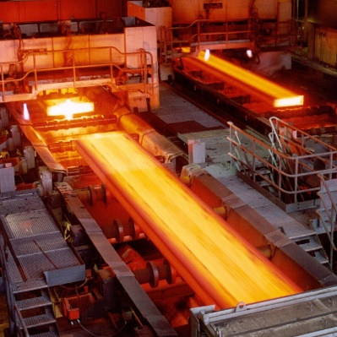

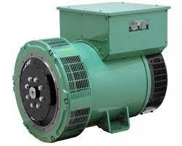
Совершенствование ГПЭ единиц мощности магнитных потерь, магнитной индукции постоянного магнитного поля и магнитного потока ГЭТ 198-2017
Целью модернизации эталона является расширение измерительных возможностей ГЭТ 198-2017 в области измерений динамических характеристик образцов магнитных материалов. Измерительные установки «ЦИКЛ» и «ЦИКЛ-2», входящие в состав эталона дополнительно будут воспроизводить и передавать единицу магнитной индукции образцам магнитных материалов в диапазоне от 0,1 до 2,0 Тл при частоте перемагничивания от 50 до 2∙10⁴ Гц.
ГЭТ 198-2017
28
28
Notes:
Основные требования к магнитомягким материалам заключаются в следующем: большие значения амплитуды магнитной индукции при заданных значениях амплитуды напряжённости магнитного поля и малые значения потерь на вихревые токи и гистерезис.
К промышленным МММ относится, прежде всего, электротехническая сталь. Объём производства и потребления электротехнической стали практически пропорционален количеству вырабатываемой электроэнергии, а этот показатель характеризует уровень промышленного развития страны.
Одной из важнейших динамических характеристик МММ, определяющих качество материалов и изделий из них, является магнитная индукция в динамическом режиме.
Величина магнитной индукции определяет качество трансформаторов тока и, соответственно, потери энергии при производстве и передаче электроэнергии. Эта характеристика используется в качестве нормативной при классификации марок МММ (ГОСТ 32482‑2013, ГОСТ 21427.2‑83, DIN EN 10303:2016). Потери энергии при её производстве и передаче составляют около 10 %, из них 2‑3 % приходится на потери из-за свойств магнитных материалов, из которых изготовлено оборудование. Улучшение качества электротехнической стали, используемой при производстве трансформаторов и двигателей, позволит уменьшить эти потери энергии и гарантировать стабильную работу оборудования.

Slide 29
Метрологические характеристики ГЭТ 198
Параметр | Значения текущего ГЭТ 198‑2017 | Ожидаемые значения после модернизации (ТЗ)
Магнитная индукция переменного магнитного поля | нет | Диапазон от 0,1 до 2,0 Тл Частота перемагничивания от 50 до 2∙10⁴ Гц Относительная расширенная неопределённость от 0,2 до 1,0 %
Мощность и удельная мощность магнитных потерь | Диапазоны от 0,1 до 20 Вт и от 0,1 до 200 Вт/кг Частота перемагничивания от 50 до 2∙10⁵ Гц Относительная расширенная неопределённость от 0,2 до 0,8 % | Диапазоны от 0,1 до 20 Вт и от 0,1 до 200 Вт/кг Частота перемагничивания от 50 до 2∙10⁵ Гц Относительная расширенная неопределённость от 0,2 до 0,8 %
Магнитная индукция постоянного магнитного поля | Диапазон от 0,1 до 2,5 Тл Относительная расширенная неопределённость от 1·10⁻⁵ до 1·10⁻³ | Диапазон от 0,1 до 2,5 Тл Относительная расширенная неопределённость от 1·10⁻⁵ до 1·10⁻³
Магнитный поток | Диапазон от 1·10^{‑5} до 3·10⁻² Вб Относительная расширенная неопределённость от 2,2·10⁻³ до 1,8·10⁻³ | Диапазон от 1·10^{‑5} до 3·10⁻² Вб Относительная расширенная неопределённость от 2,2·10⁻³ до 1,8·10⁻³

Slide 30
ГПЭ единиц удельной адсорбции газов, удельной поверхности, удельного объема пор, размера пор, открытой пористости и коэффициента газопроницаемости ГЭТ 210-2019
Иные
Цель модернизации
Расширение диапазона воспроизведения коэффициента газопроницаемости на 4 порядка в область низких значений
от 1·10⁻³ до 1·10⁻⁷ мкм².
ТРИЗ – трудноизвлекаемые запасы нефти, которые характеризуются неблагоприятными для извлечения условиями
22%
Австралия
Россия
5%
Доля ТРИЗ по странам
Ливия
Россия является лидером по запасам ТРИЗ
17%
Аргентина
США
Китай
млн т
4 137
Неразрабатываемые
Шельф
Разрабатываемые
5%
Тюменская свита
3 106
25%
Низкопроницаемые пласты
Запасы России 29,9 млрд т
ТРИЗ 12,2 млрд т
34%
41%
ТРИЗ
1 751
1 350
55%
Доюрские отложения
1 277
1 068
850
Прочие
Ачимовские залежи
311
336
199
57
62
0
Баженовская, доманиковая, абалакская, хадумская свита
СВН
Низкопроницае- мые пласты
Тюменская свита
Ачимовские залежи
БДАХ
Шельф
Доюрские отложения
СВН
Структура извлекаемых запасов России
Извлекаемые запасы по состоянию на 01.01.2019 г. и доля ТРИЗ и шельфа, вовлечённых в разработку
В текущей добыче доля низкопроницаемых пластов является одной из самых высоких среди всех ТРИЗ. Так, в 2019 году добыча нефти по ним составила почти 40 млн т
30
Notes:
Предпосылки к совершенствованию ГЭТ 210-2019
I Мировая тенденция развития добычи труднодоступных углеводородов как в РФ, так и во всем мире из пластов, которые характеризуются низкими значениями коэффициента газопроницаемости (1·10‑7 -1·10‑3) мкм2
II Появление широкого парка средств измерений для низких значений коэффициента газопроницаемости на рынке, метрологическое обеспечение которых отсутствует
III Необходимость выполнений требований Приказа Минприроды России от 15.05.2014 г. №218, который предусматривает контроль пористости и газопроницаемости горных пород в аккредитованных лабораториях
IV Обеспечение выполнения Энергитической стратегии РФ в области введения в оборот малых месторождений и месторождений с ТРИЗ

Slide 31
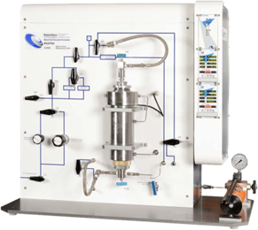
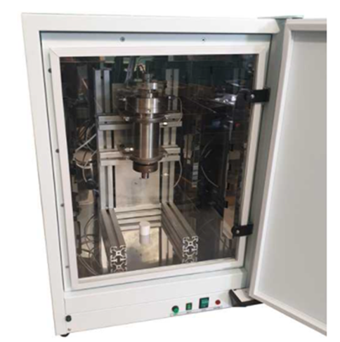
В настоящий момент проводятся работы по совершенствованию ГЭТ 210 (расширение диапазона воспроизведений коэффициента газопроницаемости в сторону низких значений)
1
МЕТРОЛОГИЧЕСКИЕ ХАРАКТЕРИСТИКИ ВОСПРОИЗВЕДЕНИЯ ГАЗОПРОНИЦАЕМОСТИ ПОСЛЕ СОВЕРШЕНСТВОВАНИЯ ГЭТ 210
Диапазон от 0,5·10⁻³ мкм² до 1·10⁻³ мкм² планируется обеспечить модернизацией имеющейся ЭУ (приобретен датчик низкого расхода газа)
Наименование характеристики | Коэффициент газопроницаемости
Диапазон | от 1·10⁻³ до 5 мкм² (от 1·10⁻⁷ до 5 мкм²)
Относительное СКО результата измерений, S₀, % (n=5) | от 0,04 до 1,2
Границы относительной неисключённой систематической погрешности, θ₀, % (P=0,95) | от 0,17 до 2,7
Относительная стандартная неопределённость типа А (для 5 независимых измерений), u_{А}, % | от 0,04 до 1,2
Относительная стандартная неопределённость типа В, u_{В}, % | от 0,09 до 1,4
Относительная расширенная неопределенность (k=2), % | от 0,2 до 5,0
2
Приобретена установка с диапазоном измерения коэффициента газопроницаемости
от 1·10⁻⁷ до 0,5·10⁻³ мкм²
3
Для передачи единицы коэффициента газопроницаемости в расширяемом диапазоне будут применяться СО, представляющие собой образцы реальных горных пород с низкими значениями проницаемости, также планируется разработка керамических имитаторов
*метрологические характеристики после совершенствования ГЭТ 210-2019 выделены красным цветом

Slide 32
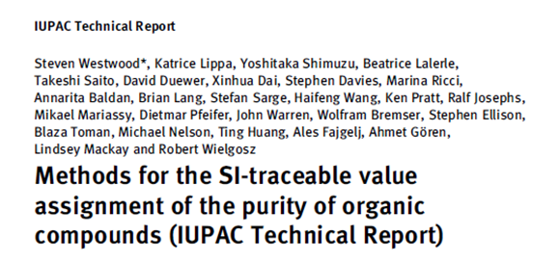
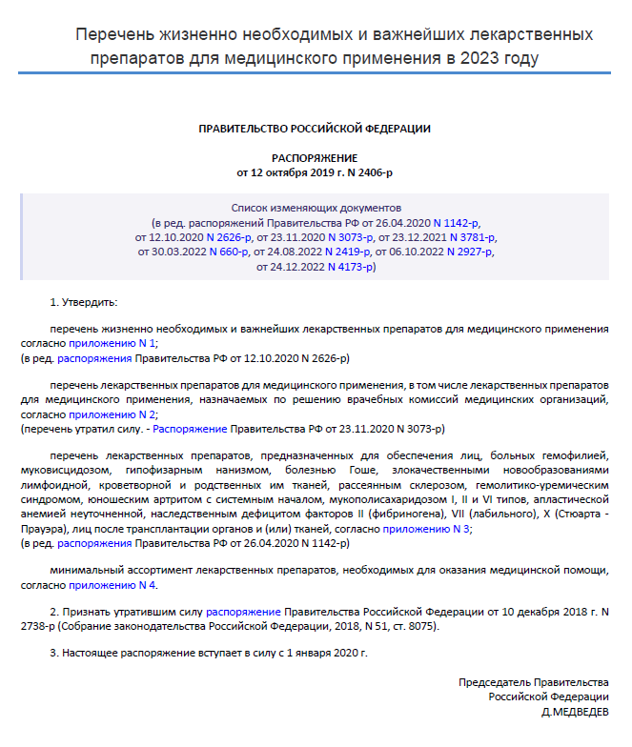
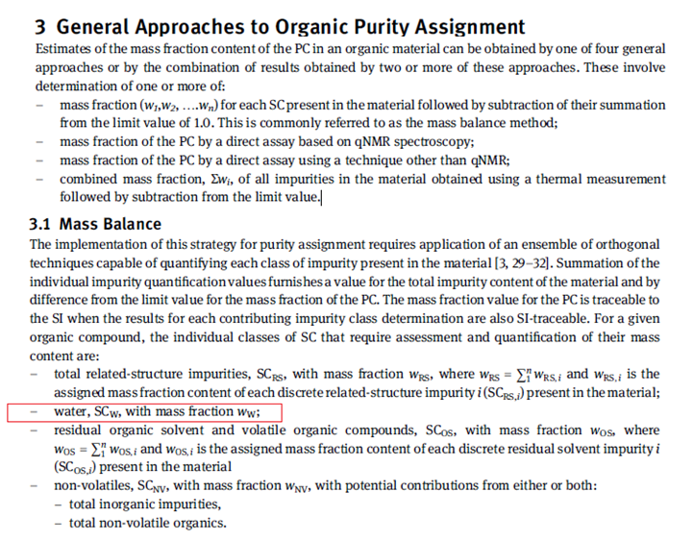
Обоснование целесообразности модернизации ГЭТ 173-2017
Около ~10 % препаратов требуют корректировки по определению содержанию воды методом ГХ ТПД

Slide 33
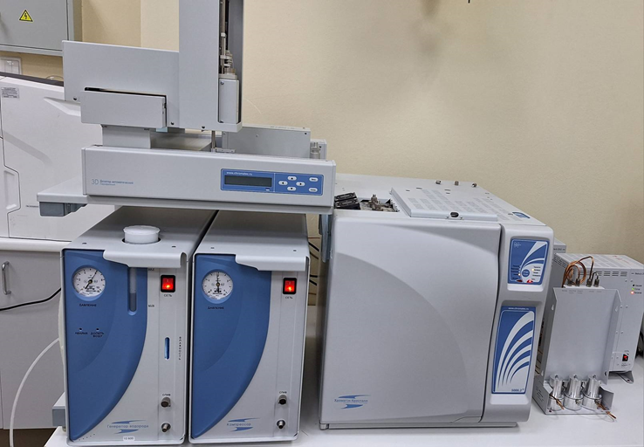
Ожидаемые результаты совершенствования ГЭТ 173-2017
Включение эталонной установки, реализующей метод газожидкостной хроматографии с детектором по теплопроводности (ГХ ТПД).

Slide 34
Разработка ГПРМИ
Специалистами УНИИМ разработано 9 ПРМИ из 14 в ФИФ ОЕИ:
Номер в реестре | Наименование документа на методику | Номер свидетельства об аттестации | Дата аттестации
ФР.ПР1.28.2019.00010 | Государственная первичная референтная методика измерений деформации поверхности упругодеформированной балки прямоугольного постоянного сечения, нагружаемой по схеме чистого изгиба | 222.0202/RA.RU.311866/2019 | 27.12.2019
ФР.ПР1.31.2019.00009 | Государственная первичная референтная методика измерений массовой доли сырого жира (масличности) в семенах масличных культур и продуктах на их основе | 241.04/RA.RU.311866/2019 | 27.12.2019
ФР.ПР1.34.2019.00008 | Государственная первичная референтная методика измерений магнитных свойств образцов магнитотвердых материалов на основе сплава неодим-железо-бор (NdFeB) | 261.0105/RA.RU.311866/2019 | 27.12.2019
ФР.ПР1.34.2019.00006 | Государственная первичная референтная методика измерений магнитных свойств образцов магнитотвердых материалов на основе сплава самарий-кобальт (SmCo) | 261.0109/RA.RU.311866/2019 | 27.12.2019
ФР.ПР1.31.2019.00005 | Государственная первичная референтная методика измерений массовой доли углеводов в пищевых продуктах и продовольственном сырье | 241.03/RA.RU.311866/2019 | 27.12.2019
ФР.ПР1.31.2019.00004 | Государственная первичная референтная методика измерений массовой доли газообразующих элементов (N, O, H) в чистых металлах. М.УНИИМ 251.5-2019 | 251.01/RA.RU.311866/2019 | 27.12.2019
ФР.ПР1.31.2019.00002 | Государственная первичная референтная методика измерений массовой доли золы в пищевых продуктах и продовольственном сырье М.241.02/RA.RU.311866/2018 | 241.02/RA.RU.311866/2018 | 21.12.2018
ФР.ПР1.31.2019.00001 | Государственная первичная референтная методика измерений массовой доли жира в пищевых продуктах и продовольственном сырье М.241.01/RA.RU.311866/2018 | 241.01/RA.RU.311866/2018 | 21.12.2018
ФР.ПР1.31.2022.00014 | Государственная первичная референтная методика измерений массовой доли и молярной концентрации Cu и Zn в биологических материалах (матрицах) | 241.01/RA.RU.311866/2022 | 23.08.2022
В период 2024-2025 гг. запланирована разработка 3 ГПРМИ силами УНИИМ

Slide 35
Перечень разработанных новых методик измерений механических свойств металлов
На основании теоретических и экспериментальных исследований разработаны и аттестованы следующие методики измерений:
М.265.002/RA.RU.311866/2024 «Методика измерений относительного удлинения после разрыва при статическом растяжении образцов сталей»
М.265.003/RA.RU.311866/2024 «Методика измерений относительного сужения площади поперечного сечения после разрыва при статическом растяжении образцов сталей»
М.265.004/RA.RU.311866/2024 «Методика измерений относительного удлинения после разрыва при статическом растяжении образцов сталей прямоугольного сечения (плоских)»

Slide 36
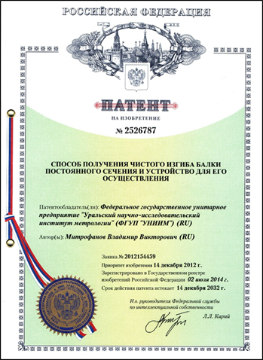
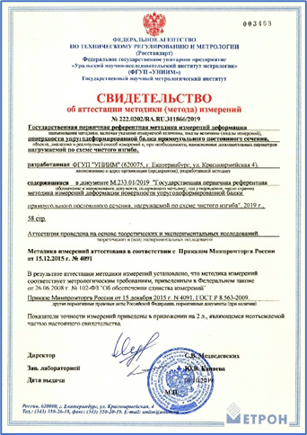
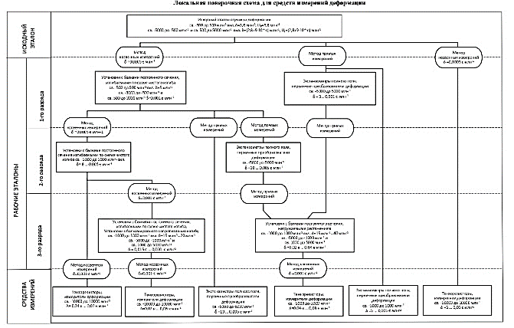
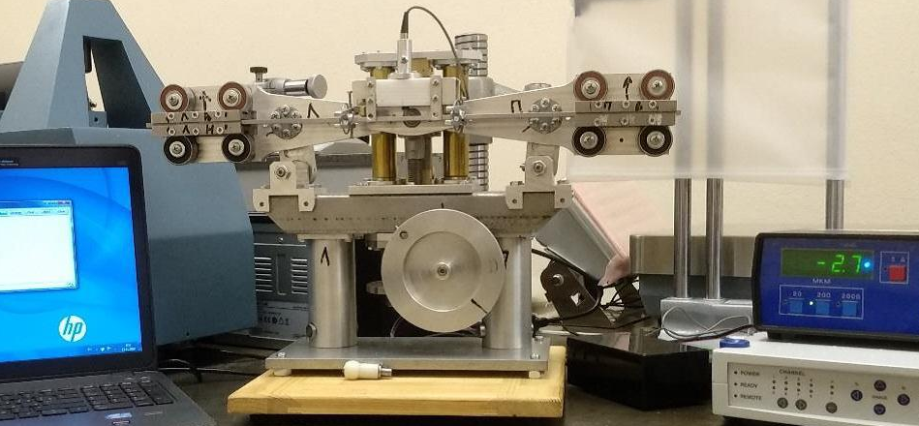
Усовершенствовано метрологического обеспечения в области измерений деформации
Атомная промышленность:
Условия эксплуатации исключают использование табличных значений прочности
Строительство и эксплуатация ответственных и высотных сооружений:
Мониторинг обеспечения безопасности
Химическое машиностроение, авиа- и двигателестроение
Сложные изделия теоретический расчет затруднен, необходимость натурных испытаний
ГПРМИ деформации поверхности упругодеформированной балки прямоугольного постоянного сечения, нагружаемой по схеме чистого изгиба
Во время разработки ГПРМИ оформлен патент;
ГПРМИ аттестована ФГУП «УНИИМ» и утверждена приказом Росстандарта № 3402 от 27 декабря 2019 г., Рег.№ ФР.ПР1.27.2019.00010;
Исходный эталон аттестован институтом и утвержден приказом Росстандарта № 2231 от 08 октября 2021 г. Рег. № 3.1.ZZB.0402.2021;
Утверждена локальная поверочная схема для средств измерений деформации, возглавляемая исходным эталоном, реализующим ГПРМИ.
Актуаль-ность

Slide 37
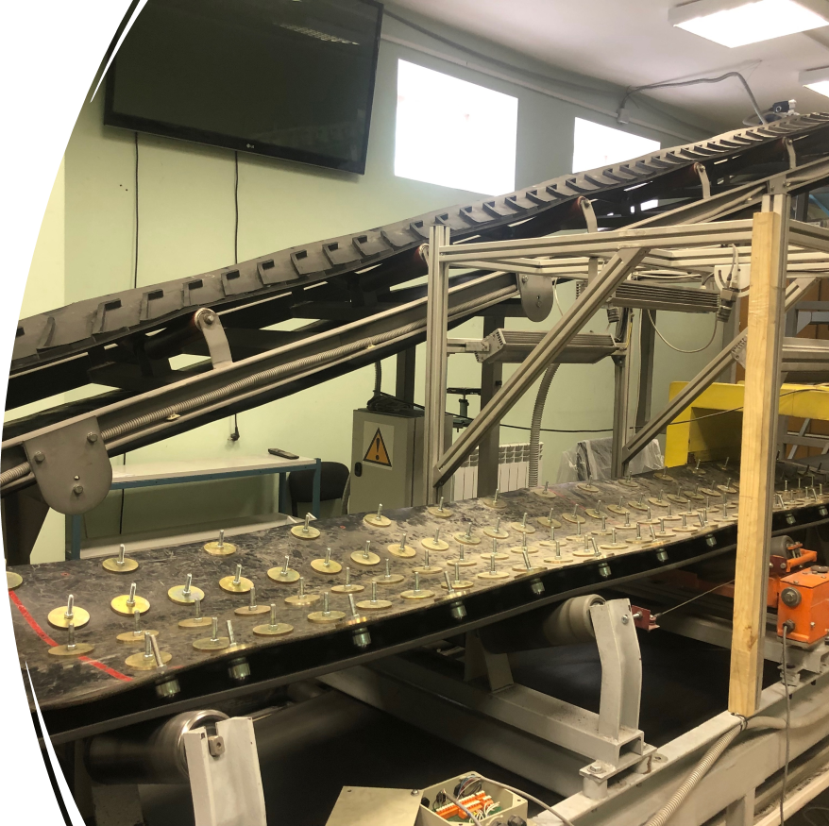

Усовершенствовано метрологического обеспечения в области измерений больших масс Государственный эталон единицы массы 5 разряда
Эталон реализует альтернативный подход к поверке, калибровке и испытаниям в целях утверждения типа конвейерных весов и дозаторов непрерывного действия, что позволяет поверять сотни СИ, поверка которых ранее была невозможна.
Эталон аттестован, запатентован.

Slide 38
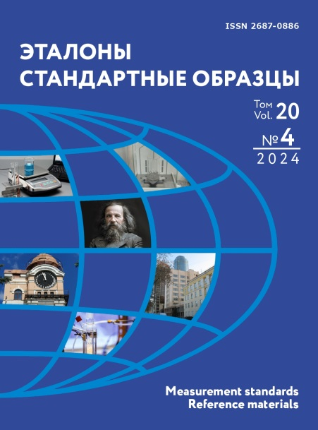
Эталоны. Стандартные образцы
Ежеквартальный рецензируемый научно-технический журнал, имеющий тематическую направленность.
Цель журнала – освещение материалов научных исследований по изысканию и применению физических и химических эффектов с целью создания и совершенствования существующих средств измерений высшей точности, методов измерений, а также освещение вопросов связанных с тематикой стандартных образцов как средств передачи единицы величины, освещение материалов нормативных документов и международных работ связанных с тематикой журнала и способствующих совершенствованию методической и нормативной базы в области метрологии и метрологического обеспечения.
Задачами журнала являются: Публикация оригинальных научных работ по различным направлениям в области метрологии и смежных наук, в соответствии с содержанием паспортов специальностей научных работников по следующей номенклатуре научных специальностей (перечень ВАК, категория К1):
2.2.4. Приборы и методы измерения; 2.2.8. Методы и приборы контроля и диагностики материалов, изделий, веществ и природной среды ; 2.2.10. Метрология и метрологическое обеспечение 2.2.12. Приборы, системы и изделия медицинского назначения.
Поскольку важнейшей международной задачей на современном этапе является обеспечение единства измерений в различных странах, журнал ставит целью достижение этого единства посредством информационного обмена между учеными ведущих организаций. Таким образом, журнал способствует технологическому международному трансферу знаний в промышленность.
Журнал размещаются в международных и российских базах цитирования и в открытых репозиториях, таких как: Белый список, Russian Science Citation Index; Ядро РИНЦ; научная электронная библиотека Elibrary.ru; Российская государственная библиотека; ресурс Google scholar; Техэксперт: Нормы, правила и стандарты РФ; электронная библиотека «КиберЛенинка»; научно-информационное простран­ство «Соционет» и др.
Сайт
www.rmjournal.ru

